Slide 1


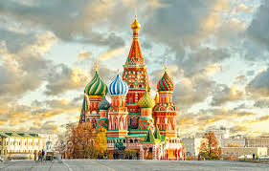
МОСКВА

Slide 2
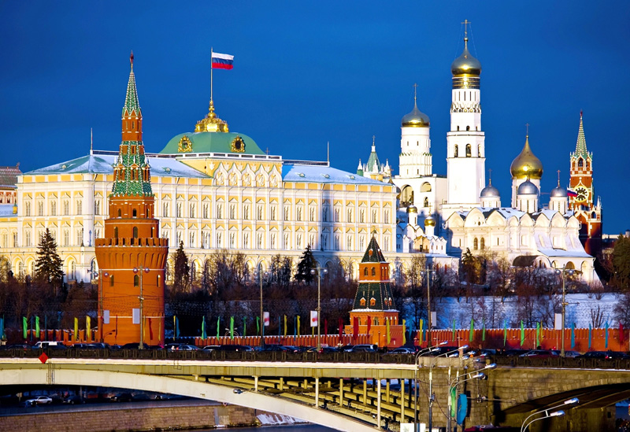
Москва́ — столица Российской Федерации,
город федерального значения,
административный центр Центрального федерального округа
центр Московской области
Население — 12 380 664 чел. (2017),

Slide 3
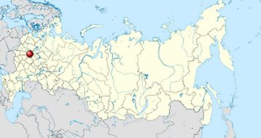
Расположена на реке Москве в центре Восточно-Европейской равнины
Как субъект федерации Москва граничит с Московской и Калужской областями.

Slide 4
История Москвы
Первое летописное упоминание - 1147 год, (ростово-суздальский князь Юрий Долгорукий встречался с новгород-северским князем Святославом)
Во второй половине XIII века при князе Данииле Александровиче Москва стала центром самостоятельного княжества
В конце XV века при князе Иване III становится столицей Русского государства
В 1712 году потеряла статус столицы, но осталась местом коронации императоров
В 1918 году Москва становится столицей РСФСР и позже – столицей СССР

Slide 5
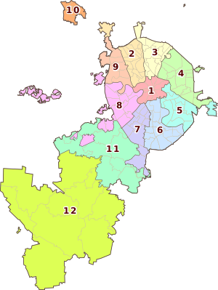
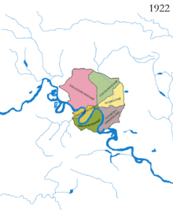
Административные округа Москвы:
1. Центральный административный округ
2. Северный административный округ
3. Северо-Восточный административный округ
4. Восточный административный округ
5. Юго-Восточный административный округ
6. Южный административный округ
7. Юго-Западный административный округ
8. Западный административный округ
9. Северо-Западный административный округ
10. Зеленоградский административный округ
11. Новомосковский административный округ
12. Троицкий административный округ

Slide 6
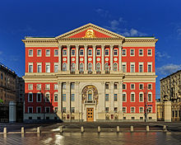
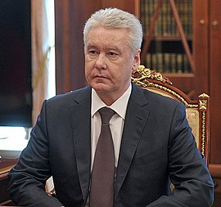
Органы власти:
Московская городская дума
(35 депутатов)
Правительство Москвы
Мэр Москвы
Сергей Семенович Собянин

Slide 7
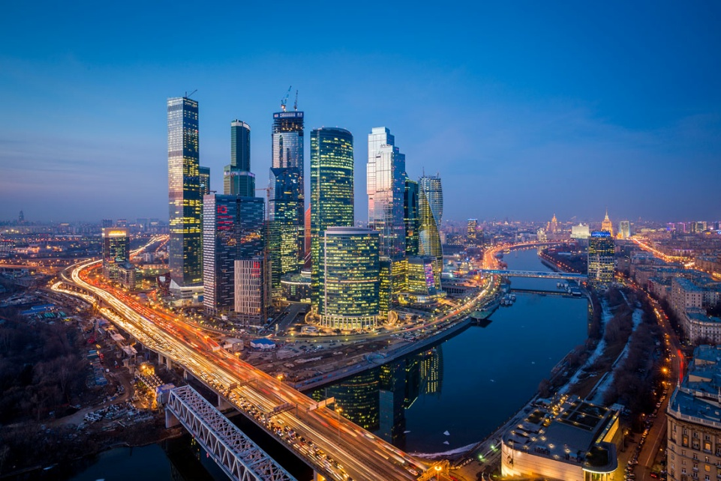
Москва - центр управления большой частью экономики страны:
крупнейший финансовый центр
международный деловой центр
центр химической промышленности
центр чёрной и цветной металлургии
центр лёгкой промышленности
центр машиностроения
центр полиграфической промышленности

Slide 8
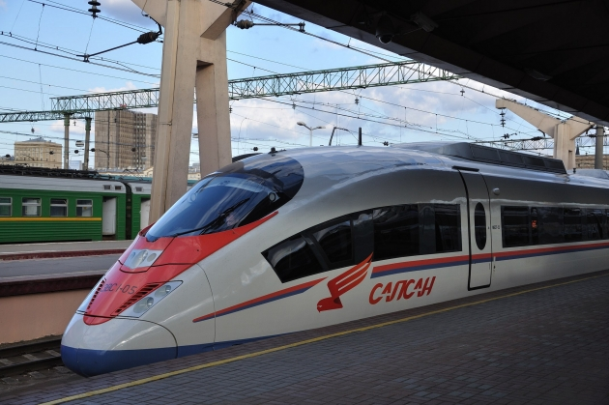
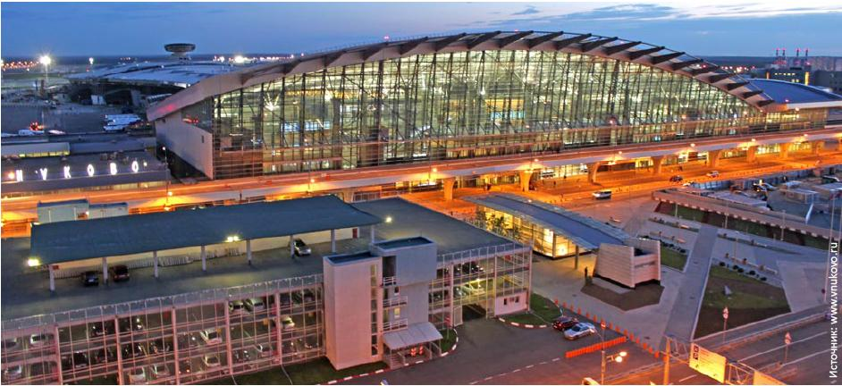
ТРАНСПОРТ МОСКВЫ
Железнодорожный транспорт:
10 вокзалов,
Московская окружная
железная дорога
Авиационный транспорт:
аэропорты
(Внуково, Остафьево)

Slide 9
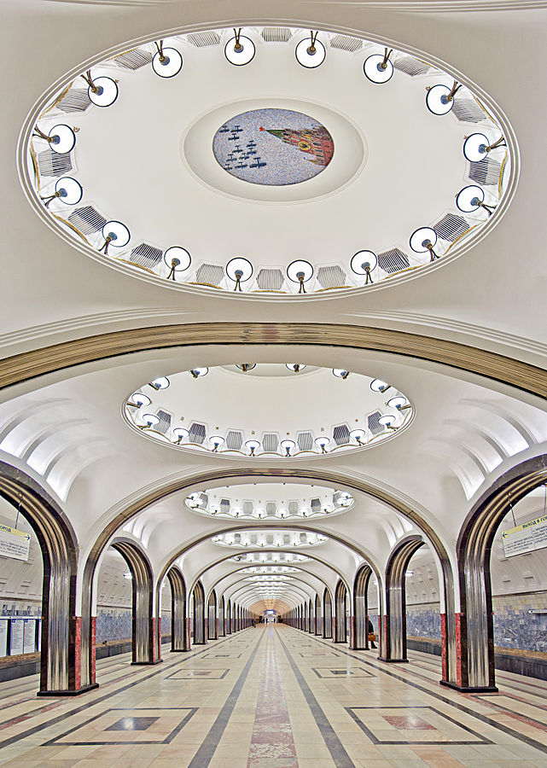
ТРАНСПОРТ МОСКВЫ
Речной транспорт:
«порт пяти морей» — Балтийского,
Белого, Каспийского, Азовского и Чёрного
Метрополитен

Slide 10
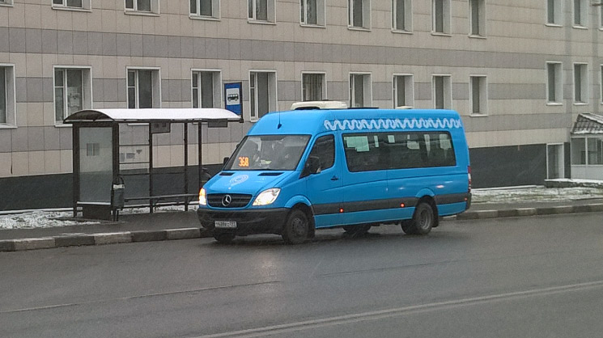
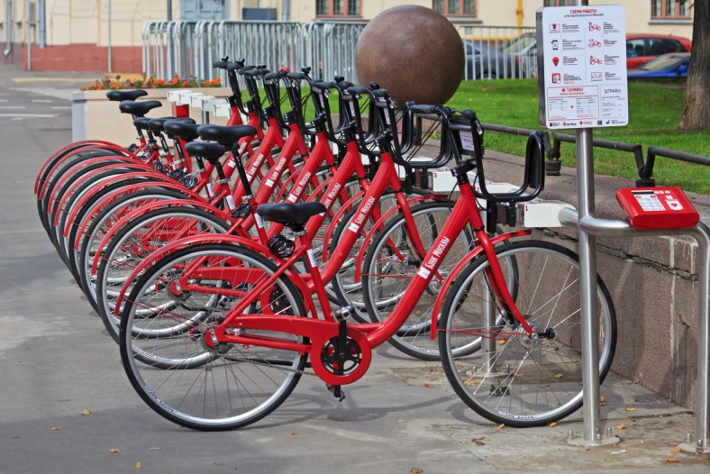
ТРАНСПОРТ МОСКВЫ
Наземный городской транспорт:
автобусы,
троллейбусы,
трамваи,
такси,
маршрутное такси
Велосипедный транспорт

Slide 11
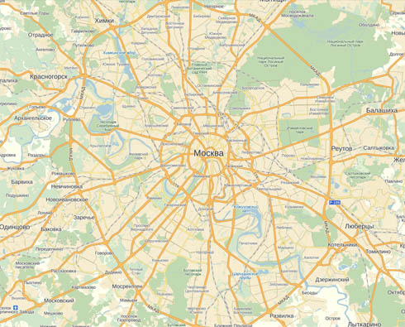
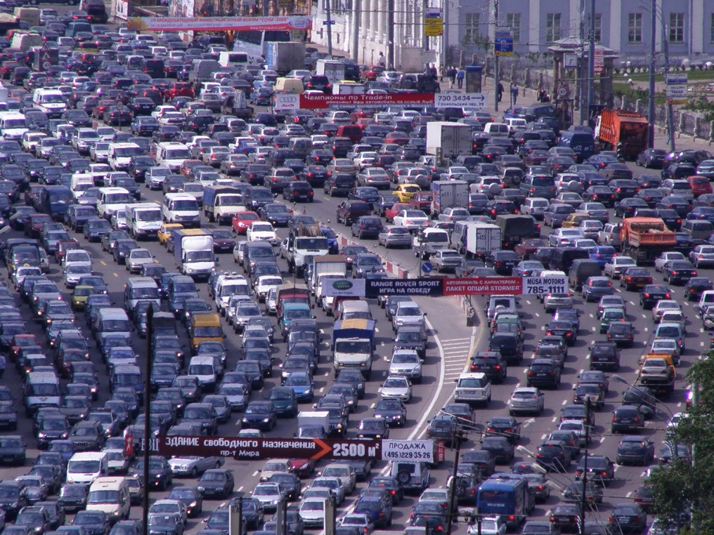
ТРАНСПОРТ МОСКВЫ
Автомобильный транспорт

Slide 12
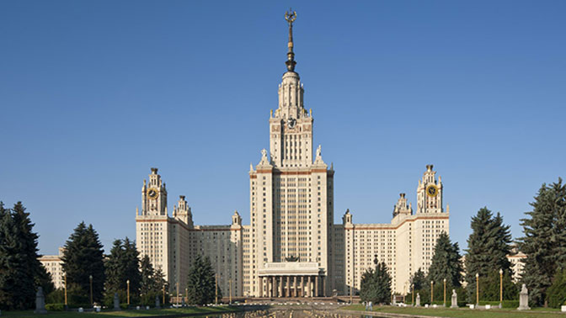
Образование и наука
Москва — крупный мировой научный центр, представленный научно-исследовательскими институтами, работающими во многих отраслях.
Москва является одним из важнейших образовательных центров России.
264 высших учебных заведения

Slide 13
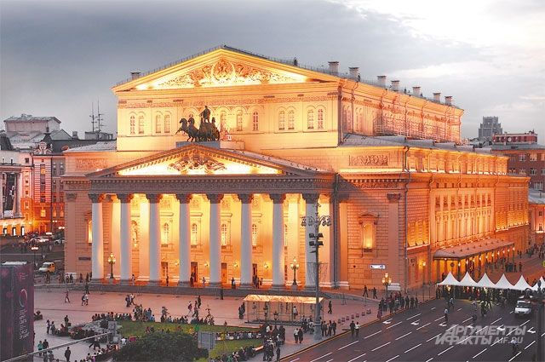
Культура и искусство
Театры (более 100) - Большой театр, Малый театр,
МХТ им.Чехова, «Современник», Ленком, Театр на Таганке и др.
Музеи (более 60) – Зоологический, Ботанический, Музей антропологии, Третьяковская галерея и др.
Кинотеатры и киностудии - «Мосфильм», «Союзмультфильм» Киностудия имени М. Горького, и др.
Фестивали – напр. Московский международный кинофестиваль.

Slide 14
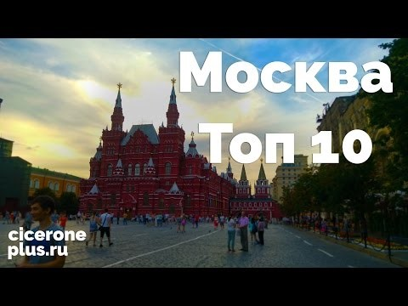
Архитектура и достопримечательности

Slide 15
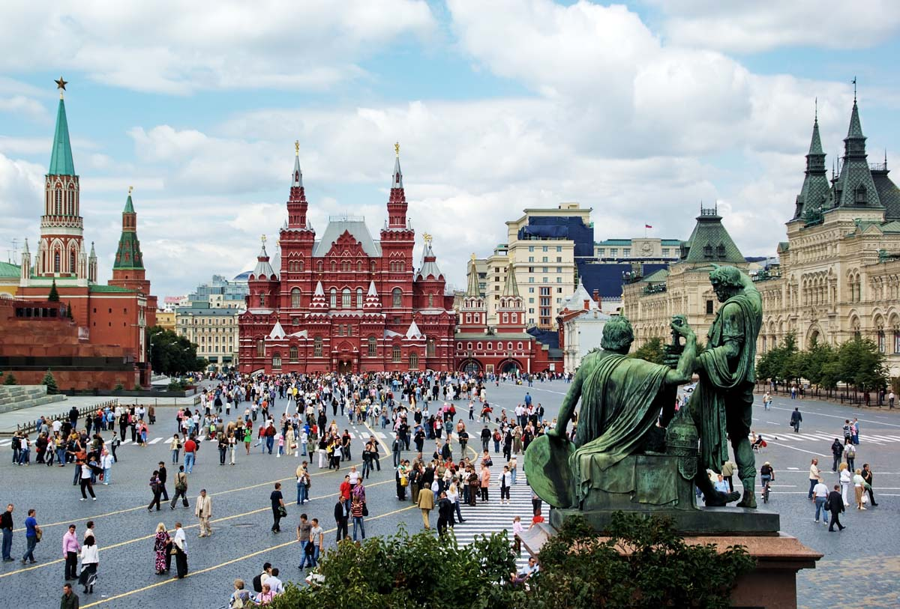
Архитектура и достопримечательности

Slide 16
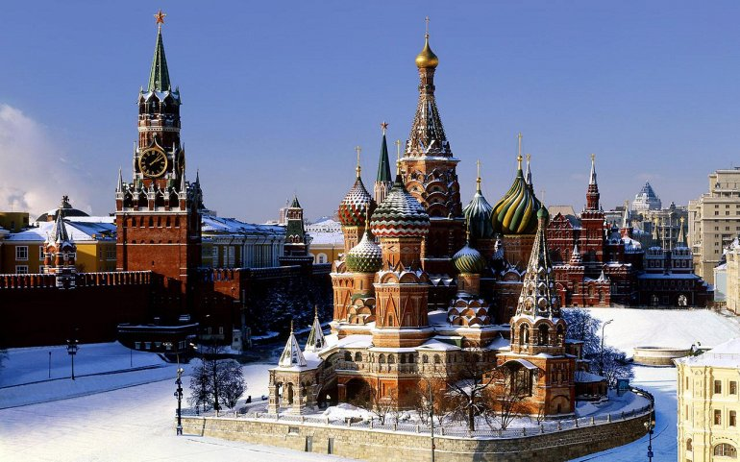
Архитектура и достопримечательности

Slide 17
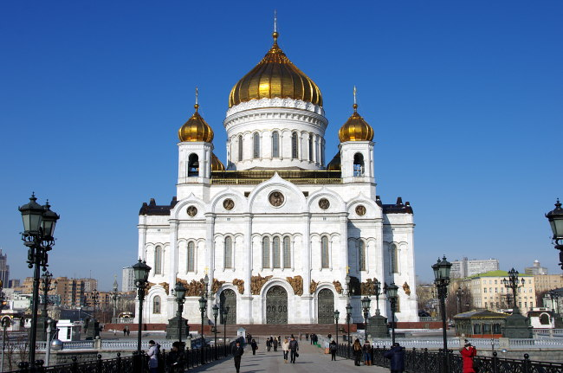
Архитектура и достопримечательности

Slide 18
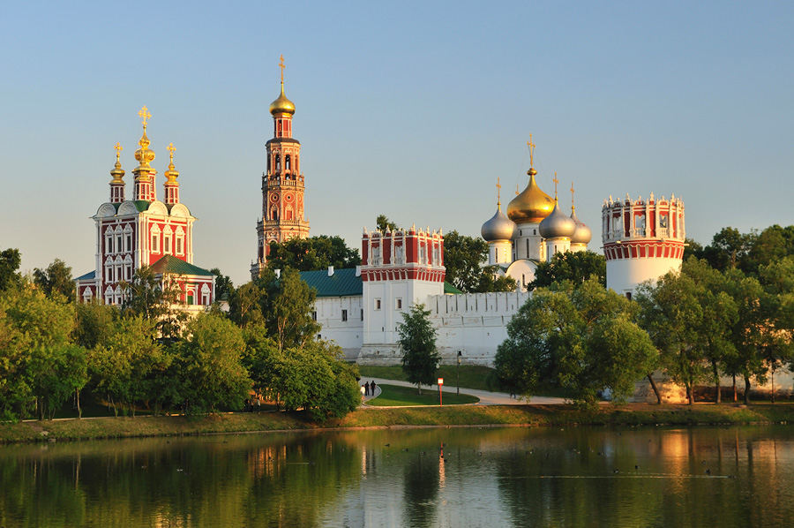
Архитектура и достопримечательности

Slide 19
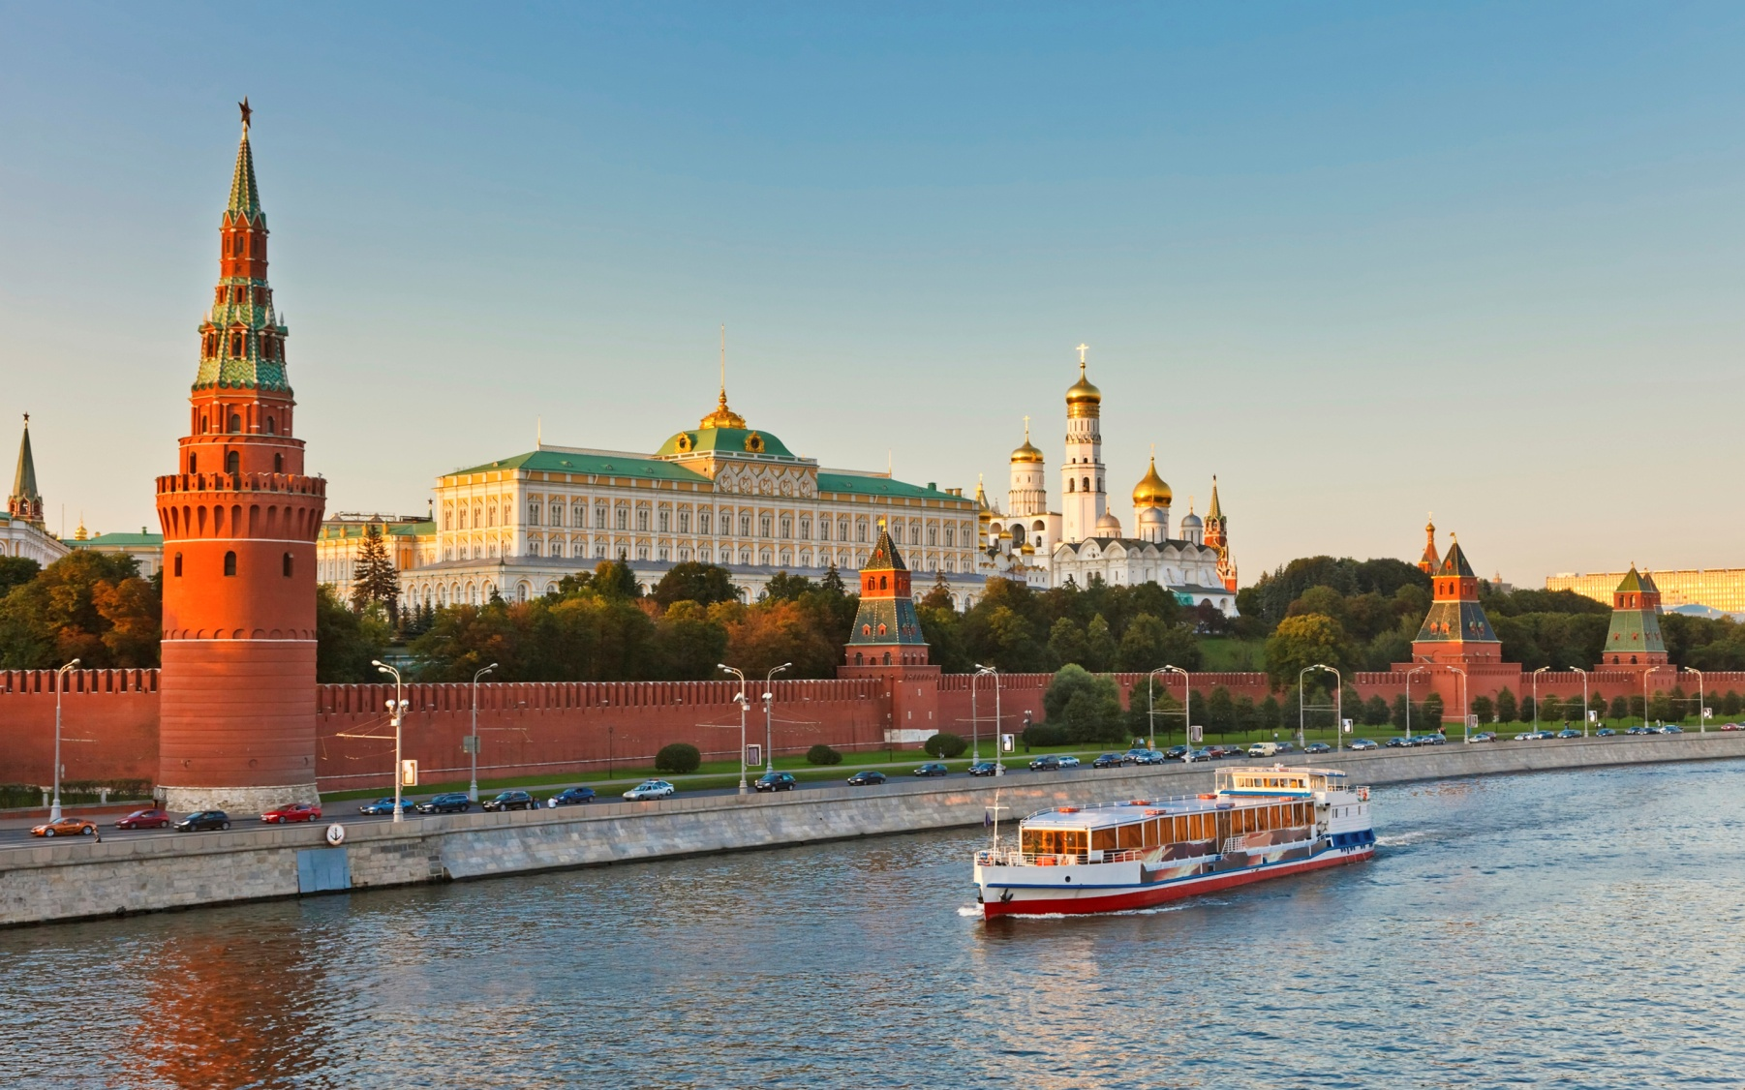
Архитектура и достопримечательности

Slide 20
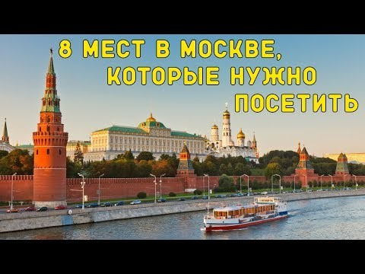
Московский Кремль

